Slide 1


El Correo de Yury
Ignacio Garrido
Analista Programador
Taller de Desarrollo de Aplicaciones
(TIHI31/V-B50-N3-P12-C1/V La Granja B5)
Listado de trabajadores para la empresa “El Correo de Yuri”

Slide 2
Problemática
El Correo de Yuri
La empresa “El correo de Yury” ha identificado la necesidad de un sistema que les permita gestionar la información de sus empleados de manera más eficiente y segura que el uso de planillas Excel. En respuesta a esta necesidad, se ha desarrollado una aplicación utilizando Flask y MySQL para proporcionar funcionalidades clave que mejoren la administración de la nómina y otros datos relacionados con los empleados.

Slide 3






El Correo de Yuri
Implementación de Solución
Recursos utilizados:

Slide 4
El Correo de Yuri
Objetivos del Sistema
El sistema desarrollado tiene como objetivo principal almacenar y gestionar la información de los empleados, proporcionando las siguientes funcionalidades:
Listado de trabajadores con información clave.
Ficha de trabajadores con datos personales, laborales, contactos de emergencia y cargas familiares.
Acceso al sistema mediante usuario y contraseña, con opciones basadas en el perfil del usuario.
Listado de trabajadores filtrado por sexo, cargo, área y departamento.
Funcionalidades para que los trabajadores modifiquen sus datos personales, contactos de emergencia y cargas familiares.
Restricciones para que los trabajadores no puedan modificar su RUT ni datos laborales.

Slide 5
Solución
El Correo de Yuri
Mezcla de Programación BackEnd y FrontEnd
Para cubrir las necesidades del empleador, se ha desarrollado una aplicación capaz de gestionar registros de funcionarios de manera efectiva. Esta aplicación cuenta con interfaces divididas en componentes que realizan operaciones CRUD (Crear, Leer, Actualizar, Eliminar) para almacenar, visualizar, modificar y eliminar registros.
Uso de Flask y SQL WorkBench
Flask
Flask ha sido utilizado en este proyecto para manipular las interfaces HTML y ofrecer las funcionalidades requeridas.
SQL WorkBench
Los registros se almacenan en una base de datos SQL utilizando SQL WorkBench. La base de datos registra funcionarios con sus respectivos roles, cargos, áreas y demás información solicitada.
Roles Definidos
La aplicación tiene roles claramente definidos para asegurar que cada usuario tenga acceso solo a las funcionalidades que necesita:
Funcionario/Trabajador: Acceso a funcionalidades básicas.
FuncionarioRRHH: Acceso a funcionalidades relacionadas con recursos humanos.
JefeRRHH: Acceso a todas las funcionalidades, incluyendo las administrativas.

Slide 6
Solución
El Correo de Yuri
Se ha mezclado programación BackEnd y FrontEnd para realizar una aplicación capaz de cubrir las necesidades del empleador, esta aplicación es capaz de almacenar registros de funcionarios, teniendo interfaces divididas en componentes que realizan operaciones CRUD para almacenar, visualizar, modificar y eliminar registros de manera efectiva.
Flask ha sido usado en este proyecto para manipular las interfaces HTML y poder emplear las funcionalidades requeridas, los registros se almacenan en SQL usando SQL WorkBench para registrar funcionarios con sus respectivos roles, cargos, áreas y todo lo que se pidió almacenar, teniendo roles definidos de “Funcionario/Trabajador” – “FuncionarioRRHH” y “JefeRRHH” respectivamente, cada uno con sus funcionalidades previamente definidas.
Se ha intentado cubrir todas las funcionalidades uniendo BackEnd y FrontEnd, pero de cierta manera quizá se requiera optimizar u organizar con más precisión la aplicación para cumplir de óptimamente con las necesidades especificas de la empresa empleadora.

Slide 7
El Correo de Yuri
Solución
Modelo de N-Capas para la creación de la aplicación:
Primera Capa | Segunda Capa | Tercera Capa
Vista del Cliente Interfaces de Usuario (UI) (HTML) | Procesamiento de información Servicio de aplicación (Python – Flask) | Almacenamiento de datos Servicio de Base de Datos (SQL)
Visual Studio Code (VSCode) actúa como un software de ensamblaje de las 3 capas utilizadas

Slide 8
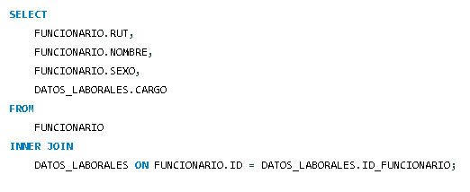
El Correo de Yuri
Funcionalidades
Listar los trabajadores que la empresa posee a través de una tabla resumen que incluya:
RUT del trabajador
Nombre de trabajador
Sexo de trabajador
Cargo del trabajador
Se han implementado diversas consultas a tablas relacionadas para lograr las vistas deseadas, tomando en cuenta las funcionalidades requeridas, tratando de llegar el punto más optimo de lo deseado. Adaptando las consultas a las respectivas interfaces graficas.

Slide 9
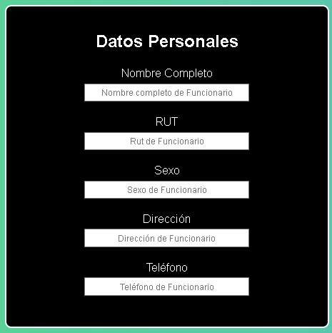
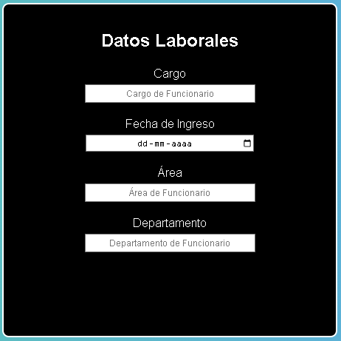
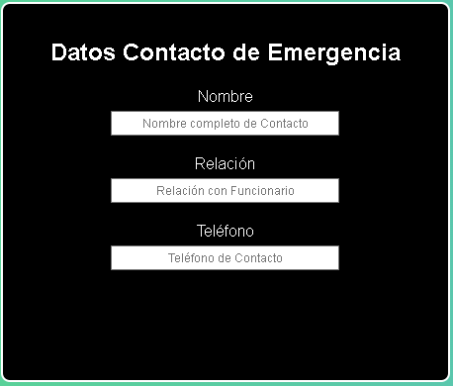
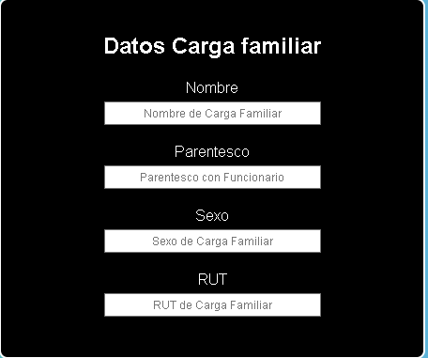
El Correo de Yuri
Funcionalidades
La ficha de los trabajadores será llenada por el personal de RR.HH. de la empresa, para esto se requiere de un formulario que permita ingresar:
Datos personales del trabajador, tales como:
Nombre completo.
RUT.
Sexo.
Dirección y teléfono.
Datos laborales, tales como:
Cargo.
Fecha de ingreso a la compañía.
Área y departamento a la cual pertenece.
Contactos de emergencia, tales como:
Nombre de persona a quien contactar en caso de emergencia.
Relación con el trabajador.
Número de teléfono del contacto.
Cargas familiares, tales como:
Nombre de la carga familiar.
Parentesco.
Sexo.
RUT.
Se ha generado formularios para la migración de datos de la planilla EXCEL o inserción de nuevos funcionarios de la empresa.

Slide 10
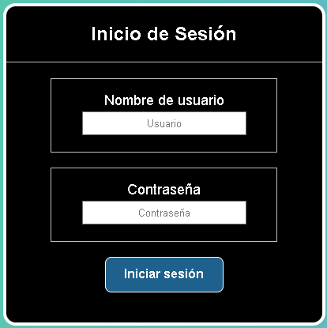
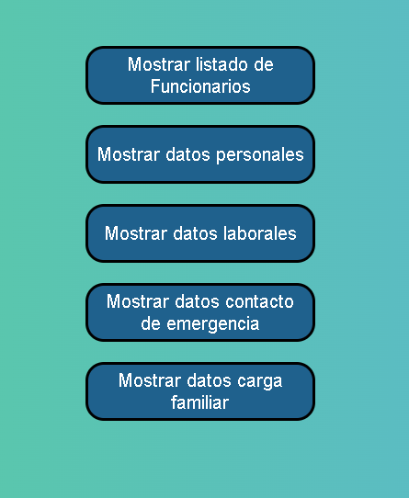
El Correo de Yuri
Funcionalidades
El usuario deberá ingresar al sistema a través de un usuario y contraseña, listando las opciones de acuerdo con el perfil que el usuario posea en la organización.
No existirán usuarios con más de un perfil.
Se ha creado e implementado un formulario de inicio de sesión que valida el Usuario y Contraseña (Previamente insertados en la base de datos por FuncionarioRRHH respectivamente.
Se validará que tipo de usuario ha ingresado y se desplegará las funciones correspondientes a cada rol en la empresa.

Slide 11
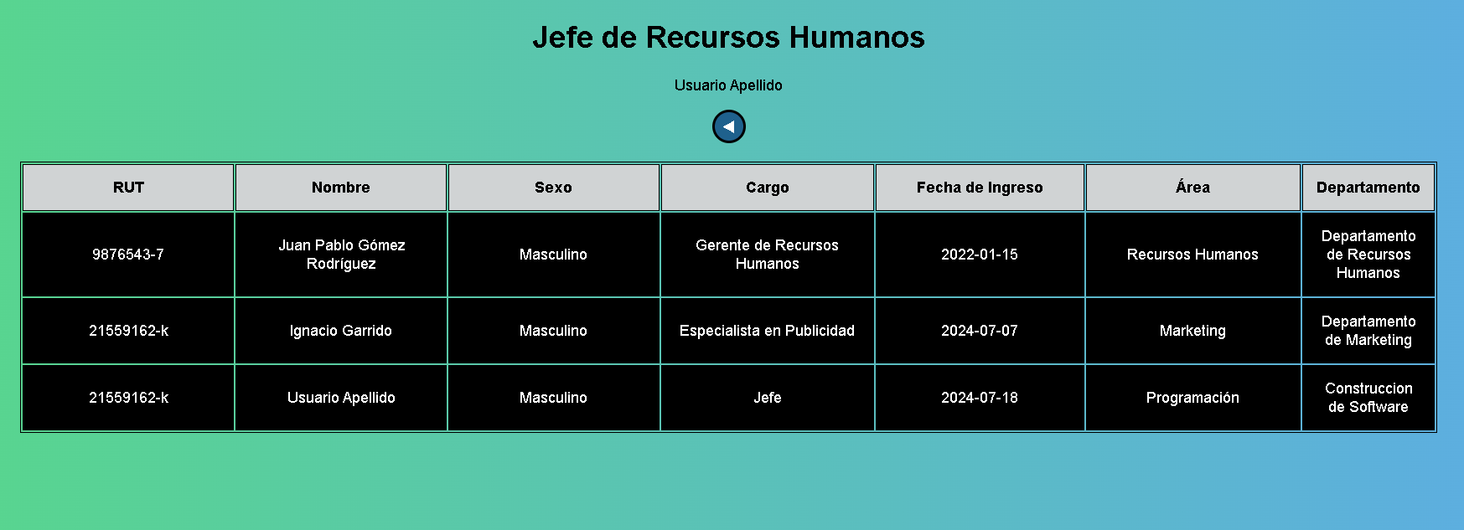
El Correo de Yuri
Funcionalidades
El jefe de RR.HH. tendrá la opción de obtener un listado de trabajadores filtrado por:
Sexo.
Cargo.
Área y departamento al que pertenece.
El Jefe de Recursos Humanos tendrá disponible el listado de trabajadores con los respectivos campos pedidos, pudiendo obtener la información necesaria.

Slide 12
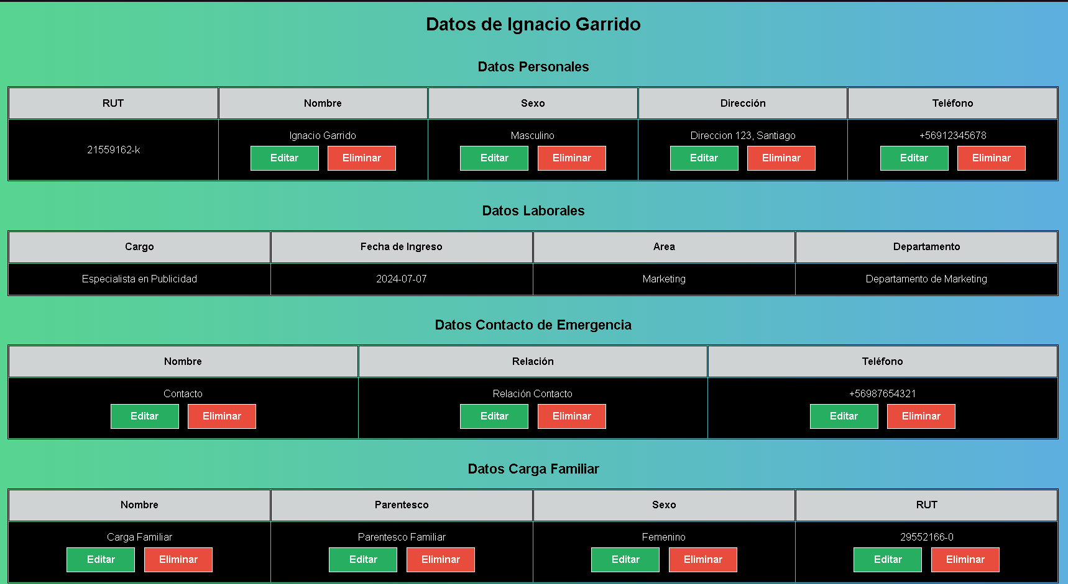
El Correo de Yuri
Funcionalidades
El trabajador podrá ingresar al sistema y modificar sus datos personales, agregando o eliminando:
Cargas familiares.
Contactos de emergencia.
Datos personales.
El trabajador no podrá modificar:
El RUT.
Datos laborales.
Finalmente el trabajador podrá ingresar al sistema con su respectivo Usuario y Contraseña, accediendo a sus respectivos datos insertados por el Funcionario de Recursos Humanos, pudiendo agregar, visualizar todos sus datos. Modificando y eliminando los datos respectivos.

Slide 13
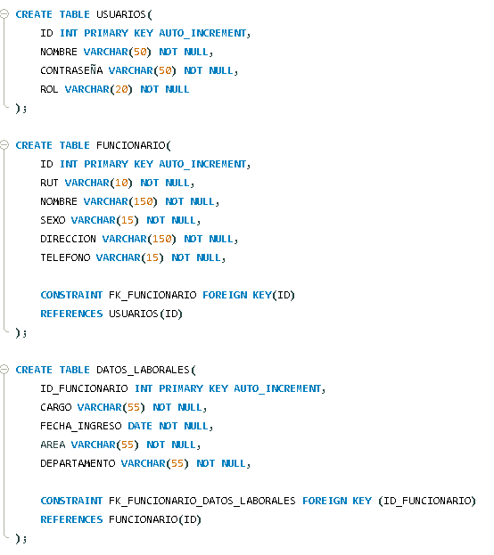
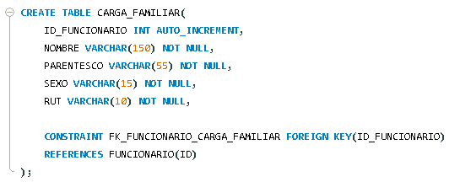
Estructura de la Aplicación
Usuarios: Almacena la información básica de los usuarios (Nombre, Contraseña y Rol) Usadas para validar el login.
Funcionario: Almacena datos personales de los funcionarios, asociada a la tabla de Usuarios.
Datos_Laborales: Almacena la información laboral de los funcionarios.
Contacto_Emergencia: Almacena la información de contacto de emergencia de los funcionarios.
Carga_Familiar: Almacena la información sobre las cargas familiares de los Funcionarios

Slide 14
El Correo de Yuri
Conclusión
La aplicación desarrollada para la empresa "El correo de Yury" ofrece una solución integral para la gestión de la nómina y otros datos relevantes de los empleados. Utilizando tecnologías como Flask y MySQL, se ha creado un sistema que permite almacenar, gestionar y actualizar la información de los trabajadores de manera eficiente, segura y accesible según el rol del usuario en la organización. Esta herramienta no solo facilita la administración de RR.HH., sino que también mejora la experiencia del usuario, permitiendo un acceso y manejo de sus datos de forma intuitiva y segura.

